Slide 1
Levantamentos de Requisitos em Sistema de Gestão Comercial
Bruno Camargo Manso
Luys Fernnando Ribeiro Caetano Brasil
Rodolfo Franco de Paula Silveira

Slide 2
Introdução
Software de Gestão comercial
Facilidade e Obrigatoriedade
Softwares genéricos
Freewares, Sharewares, Open-Sources, Frankensteins

Slide 3
Objetivo
Exemplificação de um case real
Relatar:
Quais técnicas foram utilizadas
Por que foram utilizadas
Como foram utilizadas
Tudo que foi produzido

Slide 4
Objetivo
Levantamentos:
Problemas
Causas
Efeitos
Possíveis Soluções

Slide 5
Desenvolvimento
Da suspeita ao Ato (acting out)
Passagem do Ato ao Fato
Passagem do Fato ao Ato
Inspiração e Criação do case
As reuniões entre integrantes, elaboração e restrições
Sobre os Atores e Stakeholders criados

Slide 6
Desenvolvimento
Definindo o Escopo
Permanecendo no Escopo definido
Elaboração do Questionário
Elaboração da nova Entrevista simulada
Observação in-loco
O Brainstorming com os desenvolvedores
Sobre questionários adicionais com stakeholders

Slide 7
Resultados
a Entrevista
Contato com stakeholders
Sobre o perfil e a função de cada ator
Atores:
Fulanis
Cicranis
Sr. Ozório
Mãe do Sr. Ozório
Funcionários

Slide 8
Resultados
a Entrevista
Problemas, Causas e Efeitos:
Software Genérico
Leitura e Inserção de Produtos
o case-sensitive: duplicações
Reaproveitamento de dados de fábrica
Geração de balanços/relatórios
Geração de notas fiscais/orçamentos
Plataforma para uso remoto
Sobre os Funcionários e sua Mãe
A interface Gráfica

Slide 9
Resultados
Observação do Local e Software vigente
Precariedade das Máquinas/Periféricos
Versão depreciada do Windows
Versão antiga do Software de Gestão implementado
Integridade, confiabilidade, disponibilidade
Ausência de Banco de Dados eficaz
Fidedignidade entre Observações e Entrevista

Slide 10
Resultados
Outras Observações
Softwares
Aplicativo Mobile
Dificuldade em acesso pleno
Softwares com acesso porém que não atendiam os requisitos
cross-platform pc/mobile
Banco de Dados
Observações Externas
comércios do mesmo ramo
comércios de ramos diferentes

Slide 11
Sobre o Brainstorming
Elaboração da reunião de Brainstorm
Atores:
O Técnico de Gestão de Projetos
Cicranis
Beltranis

Slide 12
Sobre o Brainstorming e
Possíveis Soluções
leitura de códigos de barra e QR
Inserção por códigos
Reutilização das informações dos códigos de fábrica
Campos editáveis permitindo o CRUD
O Case-Sensitive nos códigos
A ajuda no levantamento de requisitos

Slide 13
Sobre o Brainstorming e
Possíveis Soluções
Função auto-completar
Adaptabilidade do tamanho e do tipo das fontes
Ambiente Gráfico simples e intuitivo
Botões para fácil acesso:
Visualização e Impressão de Relatórios, Orçamentos e Notas
Elaboração de Treinamentos e conteúdos com o Passo-a-Passo
Manuais com fácil acesso
Menor dependência do Suporte Técnico

Slide 14
Classificação de Requisitos
Requisitos Funcionais:
Entradas:
Reutilizar código de barras de fábrica
Reconhecimento do case-sensitive e auto completar
Cadastrar produtos sem o código de barras de fábrica
Conseguir ler códigos QR por meio da implementação de um (QR Code Reader).

Slide 15
Classificação de Requisitos
Requisitos Funcionais:
Saídas:
Gerar balanços
Gerar gráficos estatísticos
Calcular e exibir a produtividade dos funcionários
Gerar orçamentos
Guardar todos os dados de forma segura em um Banco de Dados

Slide 16
Classificação de Requisitos
Requisitos não Funcionais:
Novos Computadores com Telas adequadas
Ambiente Gráfico baseado em interfaces móveis
Ambiente Gráfico intuitivo, auto-explicativo e sem teclas de atalho
Acesso Remoto
Gerar Relatórios facilmente
Redimensionamento completo de Interface
Melhor uso do leitor de código
Menor dependência do suporte técnico

Slide 17
Conclusão
A importância das técnicas levantamentos
Cruzamento das técnicas
As técnicas confirmam entre si?
Dependência entre processos
Interface Gráfica como prioridade
Intuitividade e simplicidade: pre-requisito dos aplicativos atuais

Slide 18
Conclusão
Questionamentos:
Back-End ou Front-End?
Maior investigação sobre o Back-End
Novo software ou reformulação e aproveitamento ?
Sobre Softwares Genéricos

Slide 19
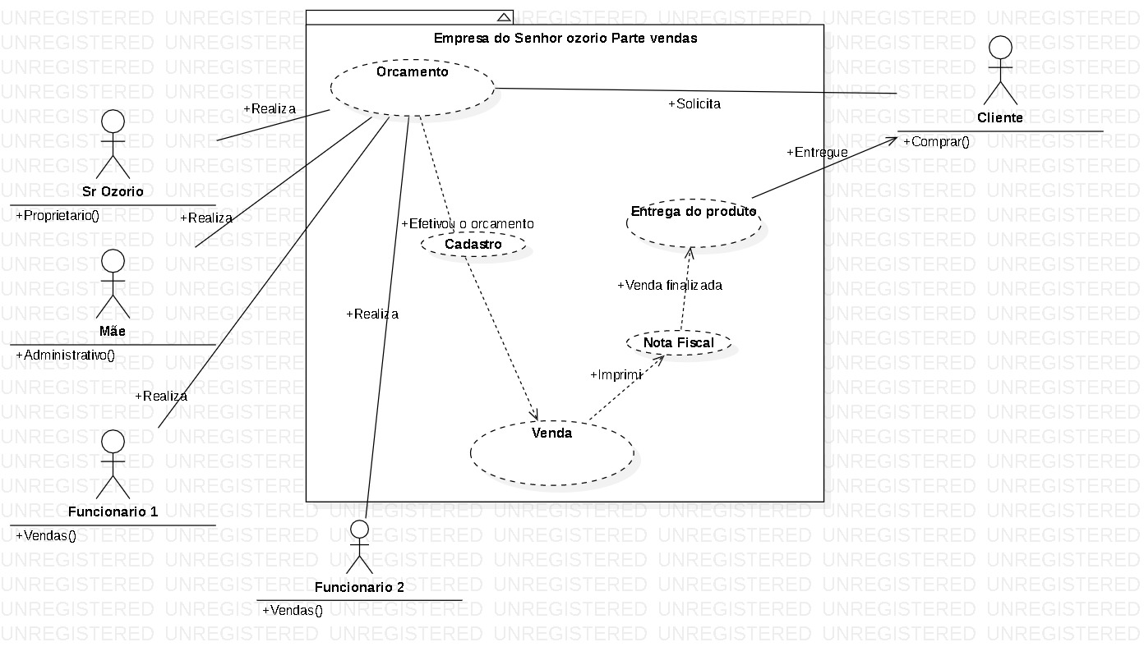
Diagramas de Caso de uso

Slide 20
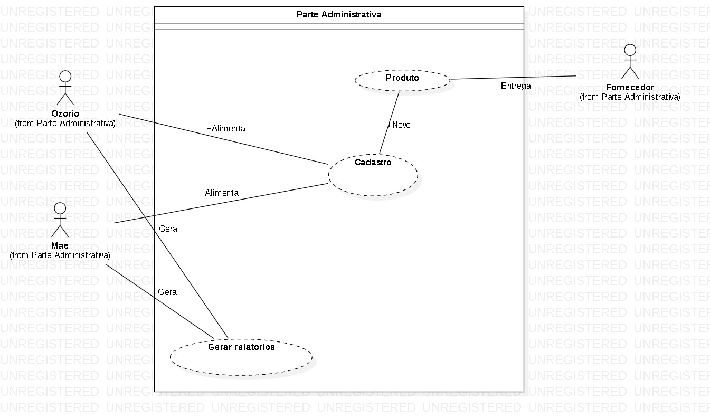
Diagramas de Caso de uso

Slide 21
Referências Bibliográficas
FREUD,SIGMUND. Recordar, repetir e elaborar: novas recomendações sobre a técnica da psicanálise II. In: Edição Standard Brasileira das Obras Psicológicas Completas de Sigmund Freud. Rio de Janeiro, 1996.
GUIA PMBOK. Sexta edição. Newtown Square, PA: Project Management Institute, 2017
LACAN, JACQUES. O simbólico, o imaginário e o real. Em Nomes-do-Pai. Rio de Janeiro: Jorge Zahar, Original publicado em 1953.
LACAN, JACQUES. O ato psicanalítico, in Outros Escritos. Rio de Janeiro: Jorge Zahar, 1967-68/2003.
ROUDINESCO, ELIZABETH; PLON, MICHEL. Dicionário de Psicanálise. Rio de Janeiro: Jorge Zahar Editor, 1998.
SOMMERVILLE, IAN. Engenharia de Software. 9ª Edição. São Paulo: Pearson Prentice Hall, 2011.

